Slide 1
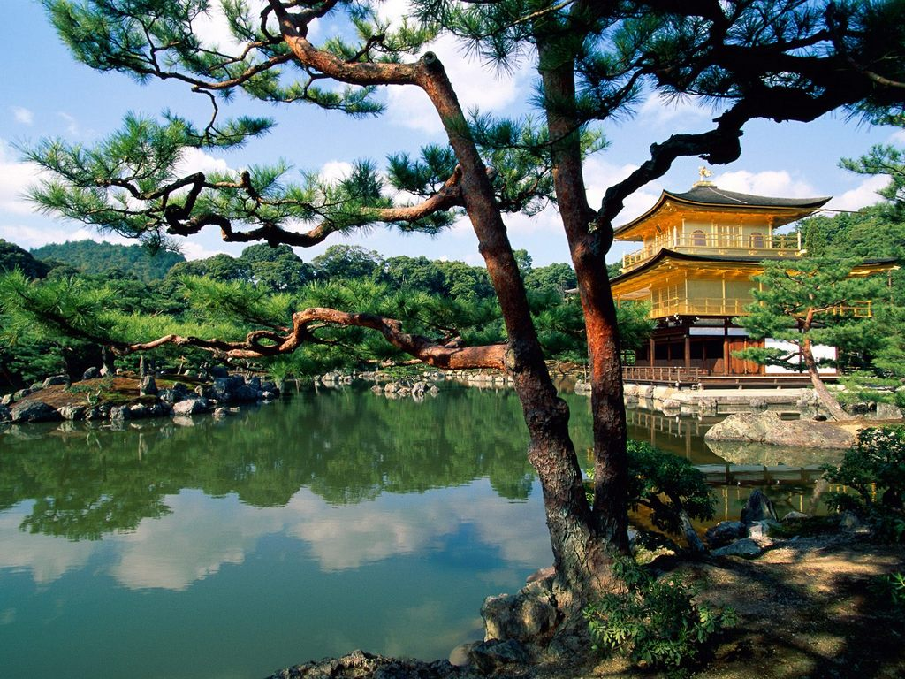


JAPONESES!... QUE GENTE RARA!!!

Slide 2
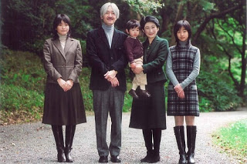
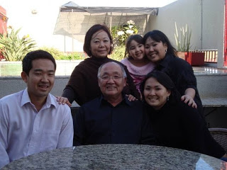
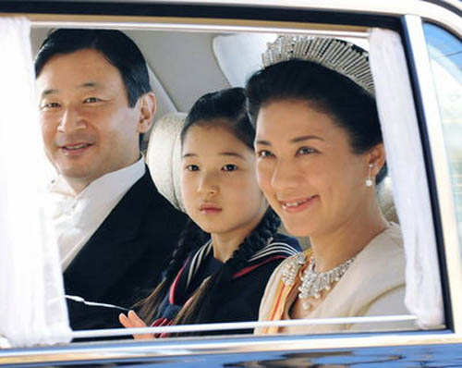
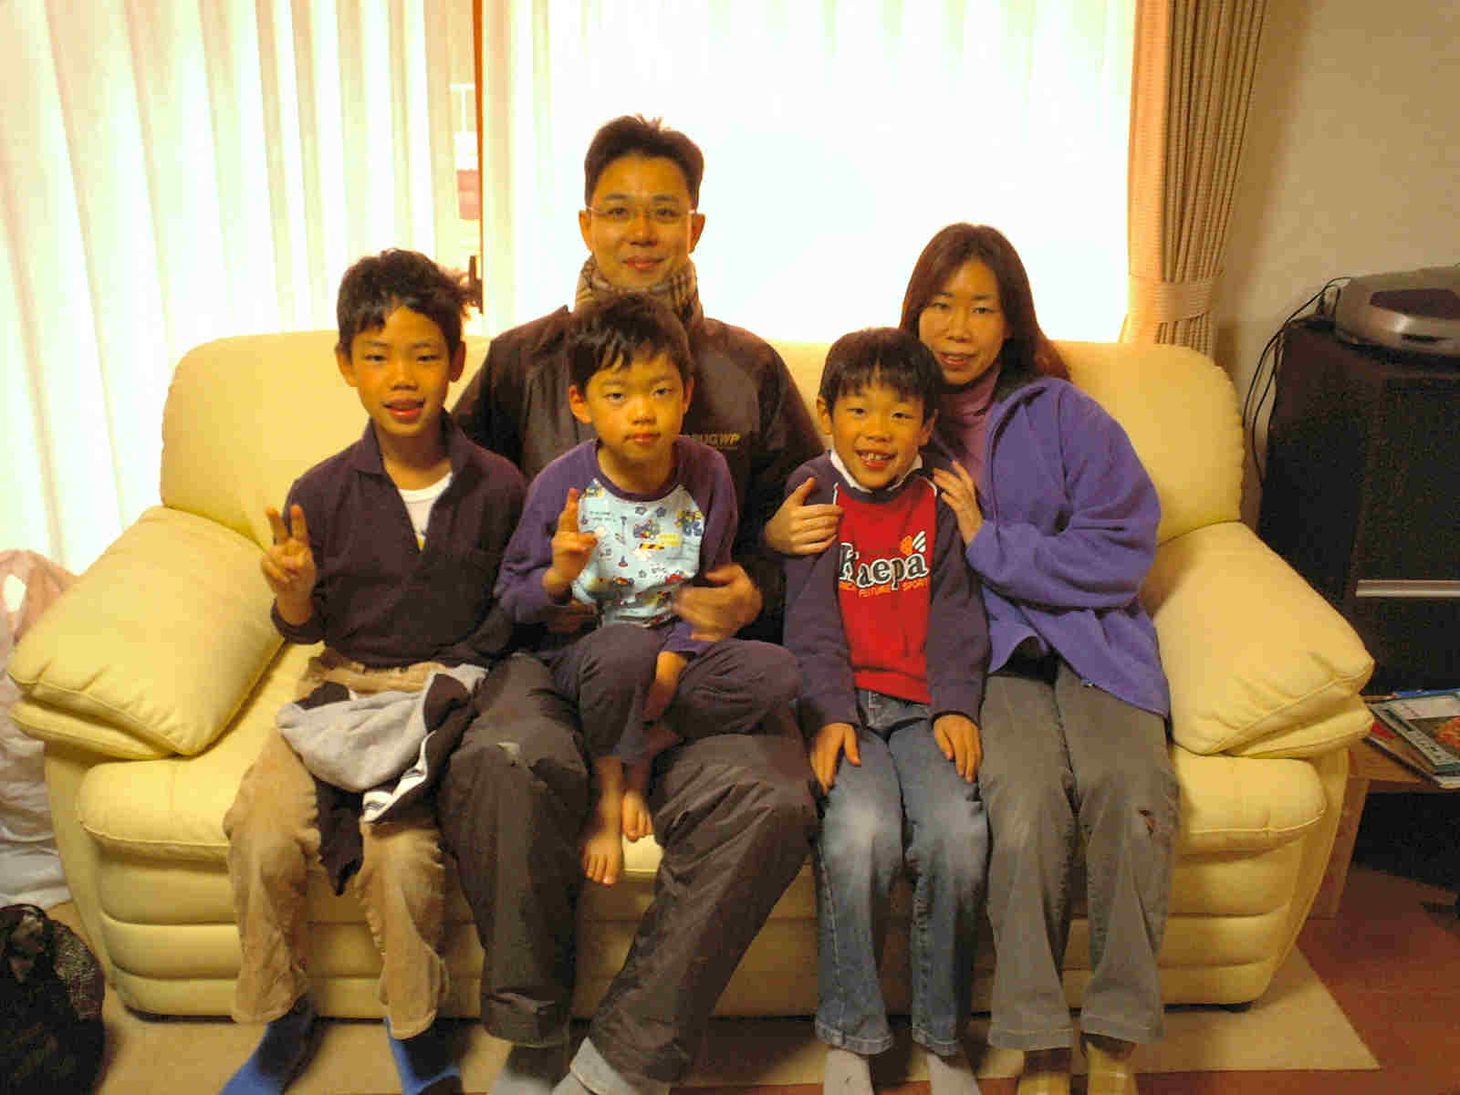
13 curiosidades sobre los japoneses...!!!

Slide 3
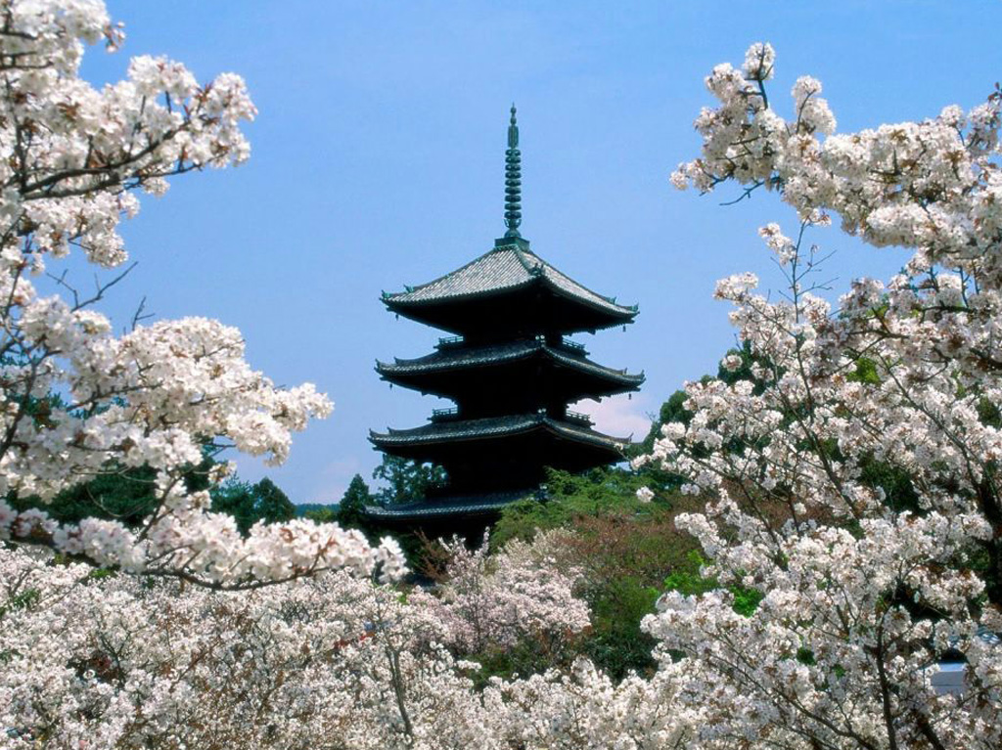
1 - Sabías que los niños japoneses limpian sus escuelas todos los días, por 15 minutos, junto con los profesores, lo que lleva al surgimiento de una generación de japoneses modestos y entusiastas de la limpieza?

Slide 4
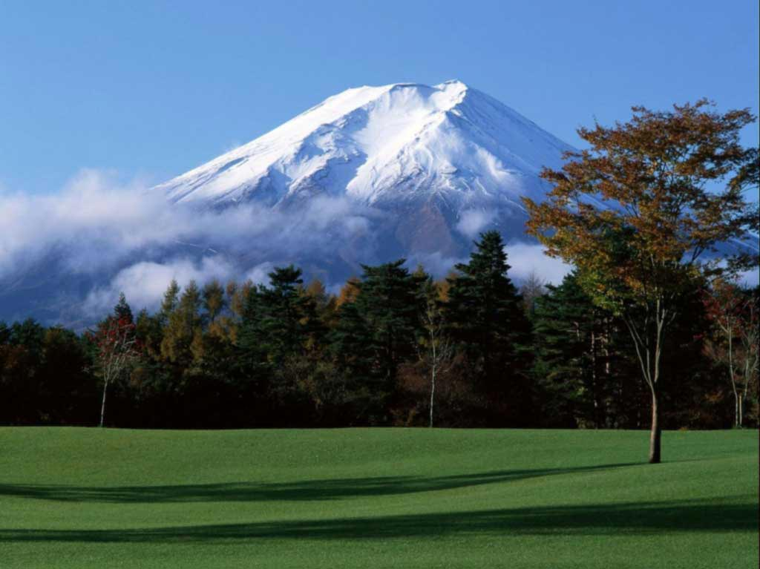
2 - Sabías que cualquier ciudadano japonés que tenga un perro, está obligado a usar bolsas de tela especial para guardar los desechos del perro?
El deseo de mantener la limpieza y la higiene forma parte de la ética japonesa.

Slide 5
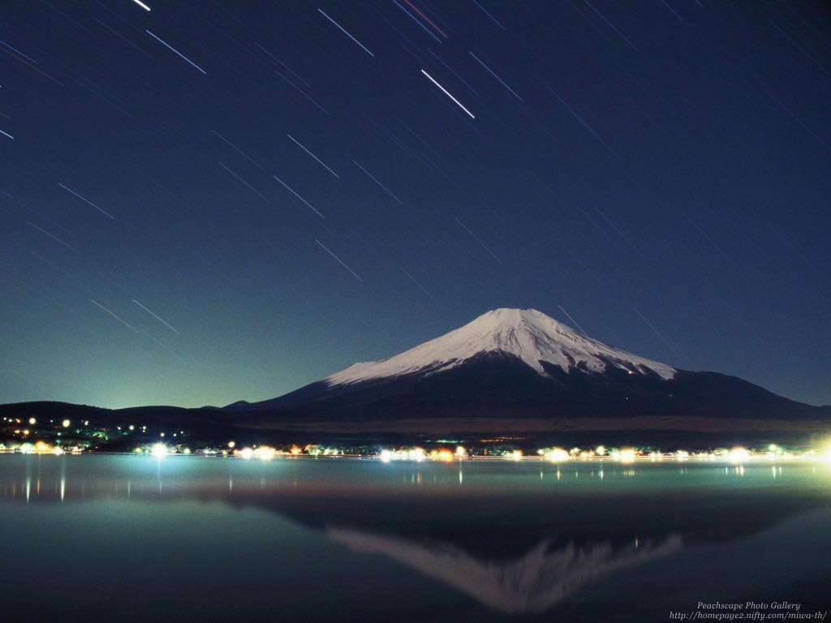
3 - Sabías que a un empleado(a) de limpieza en Japón se lo llama “ingeniero de salud" y puede tener salarios de USD 5000-8000 por mes? Está sujeto a examen escrito y oral!

Slide 6
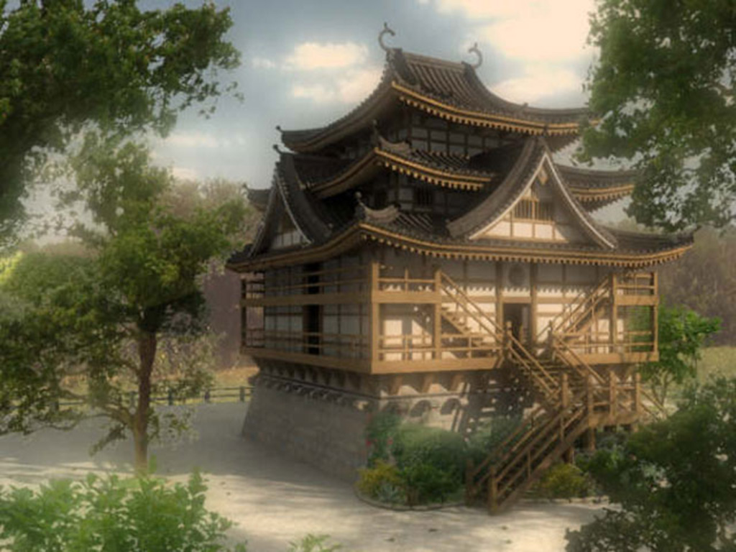
4 - Sabías que Japón no tiene recursos naturales, y que están expuestos a centenares de terremotos por año pero que aún así, consiguieron ser la tercer mayor economía del mundo?

Slide 7
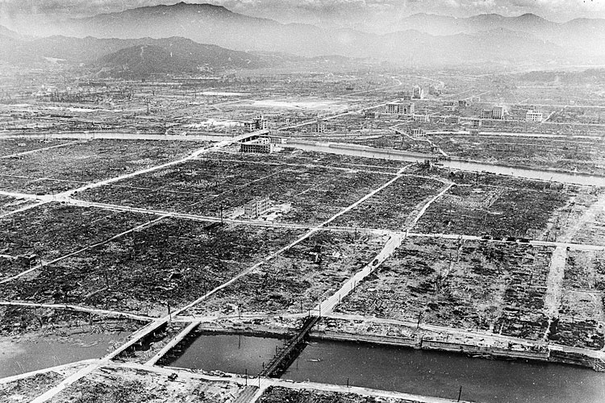
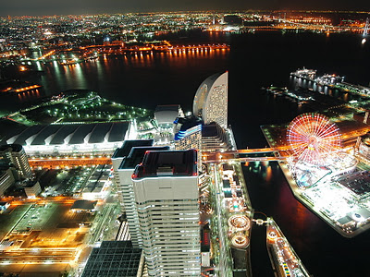
5 – Sabías que Hiroshima retornó à su economía vibrante, después de la caída de la bomba atómica, en apenas 10 años?
Mira el desastre con la bomba y al lado su recuperación.

Slide 8
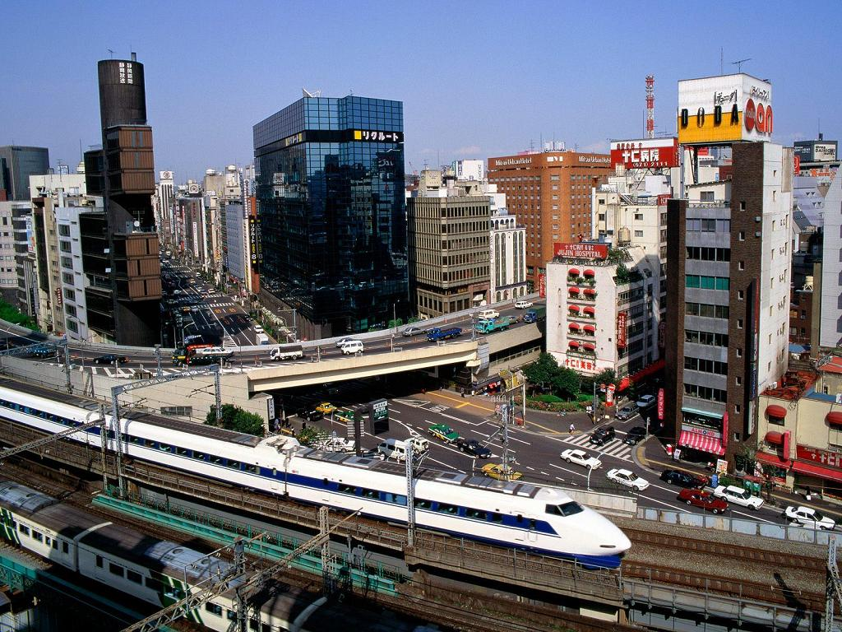
6 - Sabías que Japón prohíbe el uso de celulares en Trenes , restaurantes y explanadas?

Slide 9
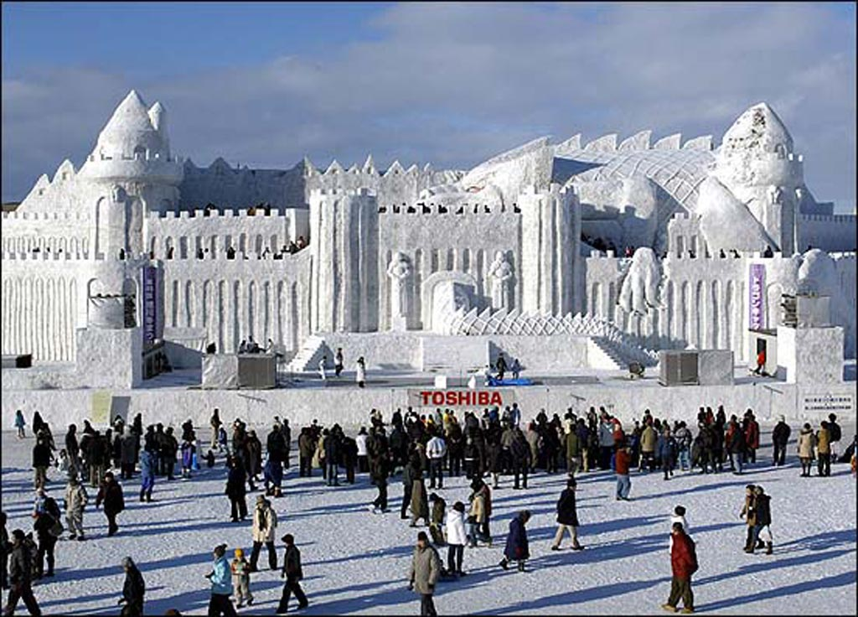
7 - Sabías que en Japón los alumnos de primero a sexto año deben aprender la ética en el trato con las personas?

Slide 10
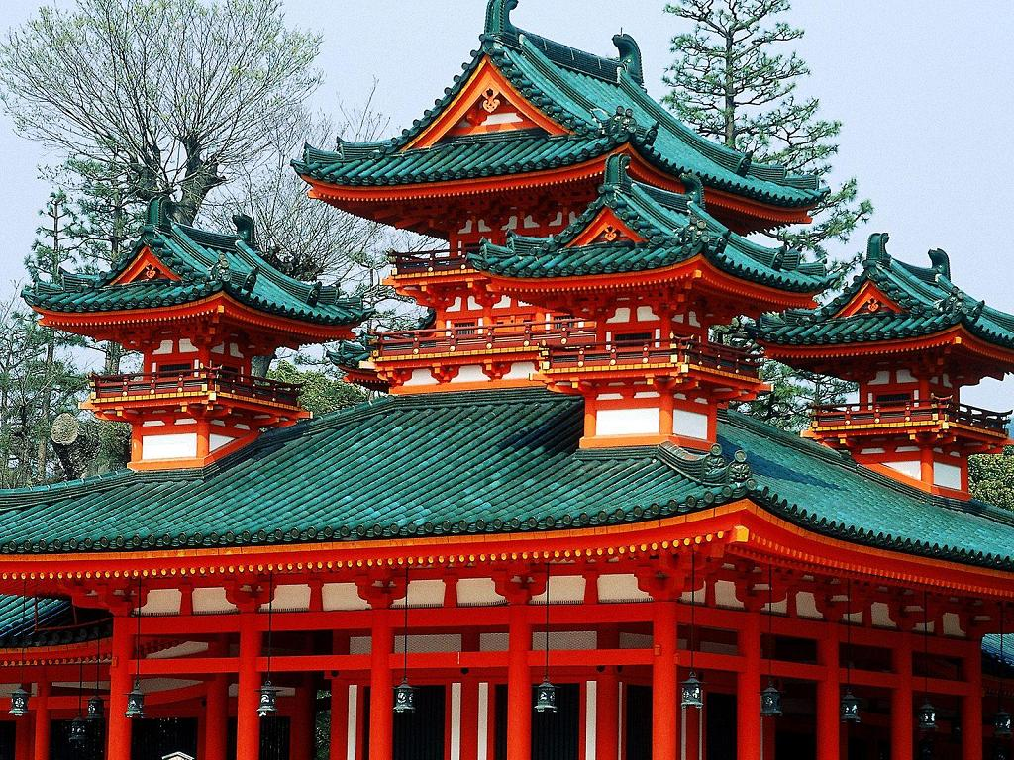
8 - Sabías que los japoneses, a pesar de que sean una de las poblaciones más ricas del mundo, no tienen empleados domésticos? Los padres son responsables por la casa y por los hijos.

Slide 11
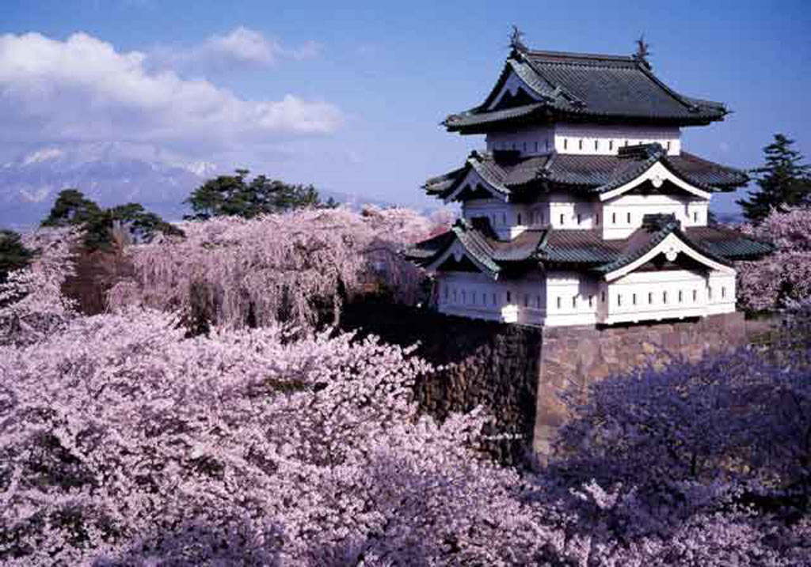
9 - Sabias que no tienen ningún examen del primero al tercer año, porque el objetivo de la educación es inculcar los conceptos y desarrollo del carácter, sin examen ni doctrina?

Slide 12
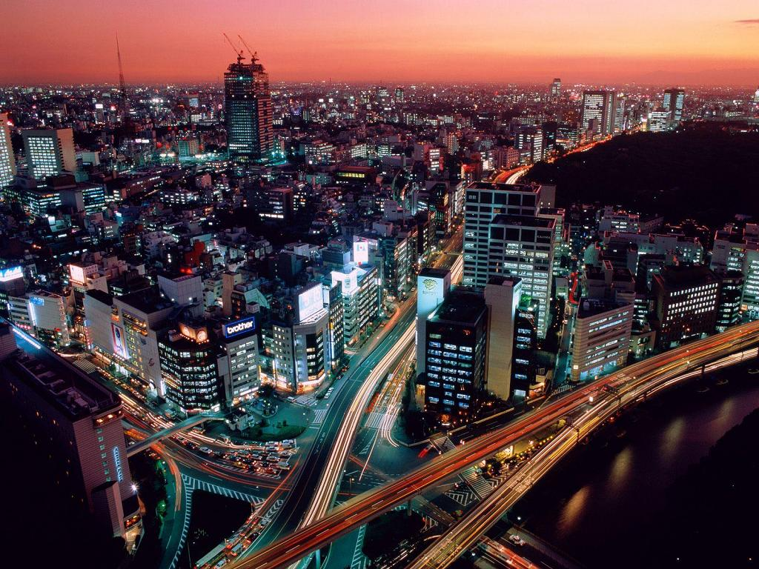
10 - Sabías que en un restaurante, con el sistema self service , la gente solo se sirve lo que van a comer y se lo comen todo? Ningún alimento se desperdicia.

Slide 13
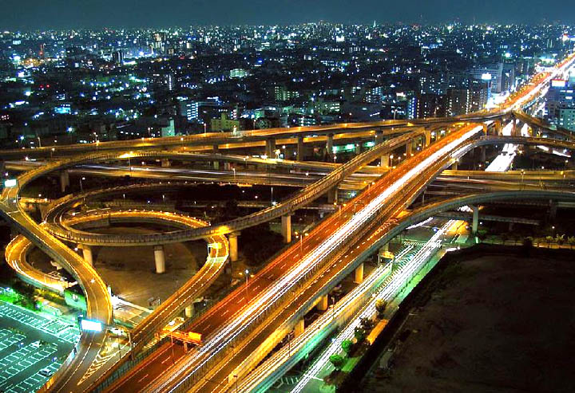
11 - Sabías que los trenes de alta velocidad presentan a lo sumo, un atraso de cerca de 7 segundos por año? Ellos aprecian el valor del tiempo, son hiper puntuales, a escala del minuto y el segundo.

Slide 14
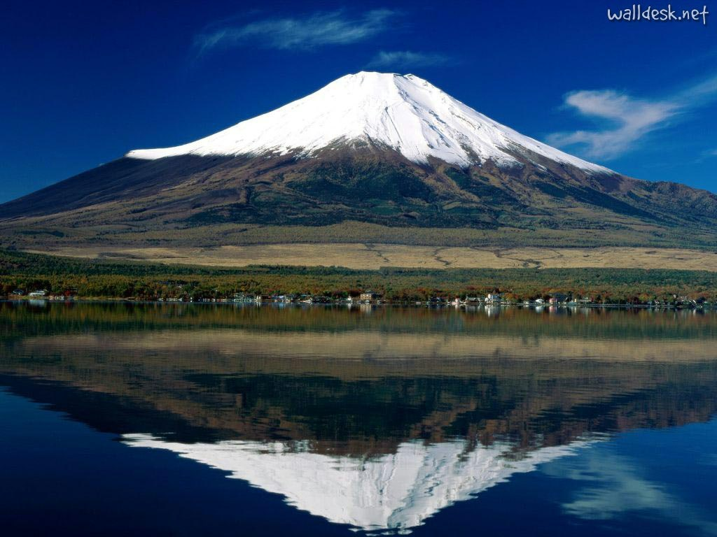
12 - Sabías que los niños en edad escolar se cepillan los dientes y usan hilo dental después de comer en la escuela, para aprender a mantener su salud oral desde temprano?

Slide 15
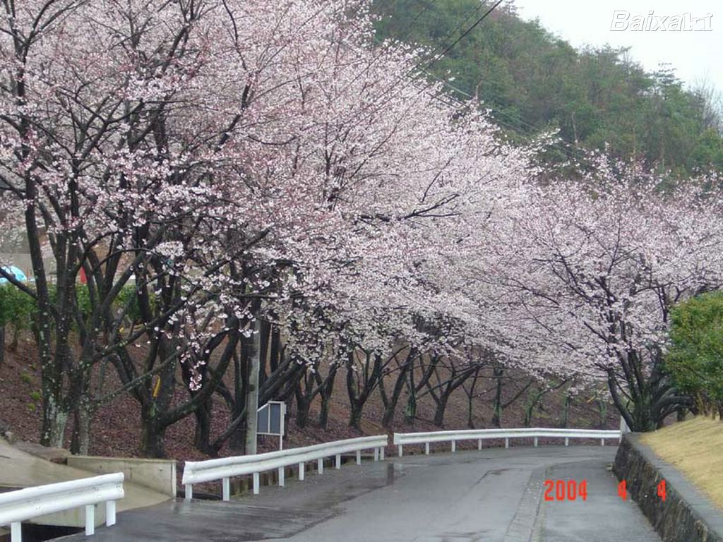
13 -Sabías que los alumnos terminan las comidas en media hora para garantizar una buena digestión?

Slide 16
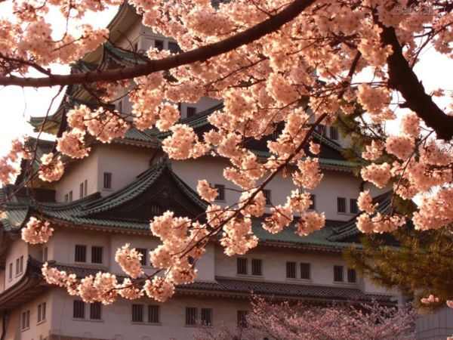
Estos alumnos son el futuro de Japón.
Quizá podamos aprender un poco de la cultura, desarrollo y la filosofía de los Japoneses.

Slide 17
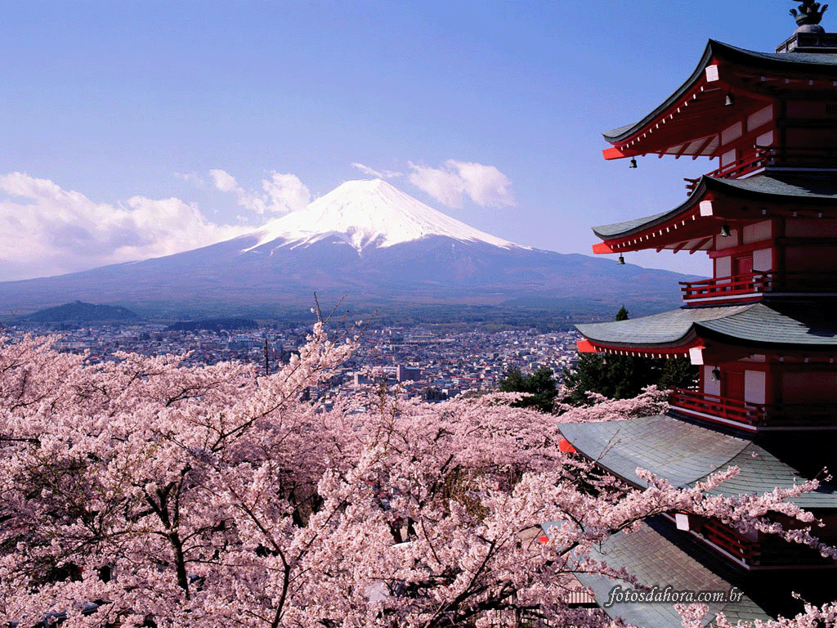
Feliz aquél que transfiere lo que sabe y aprende lo que enseña.
Cora Coralina
H
Traducción: JorgeUrz

Slide 18
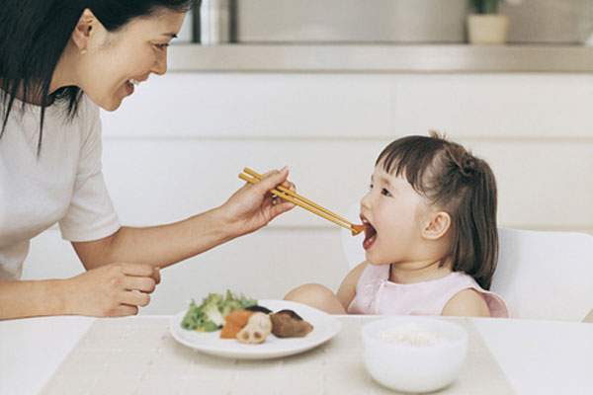
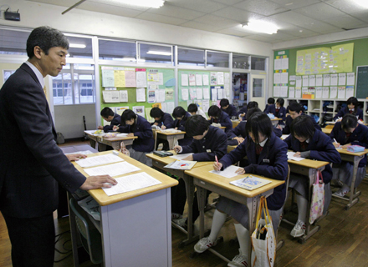
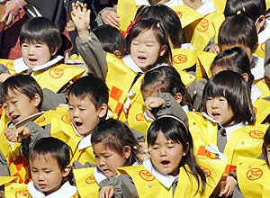
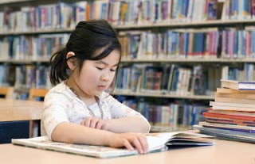
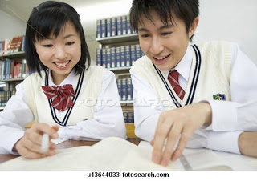
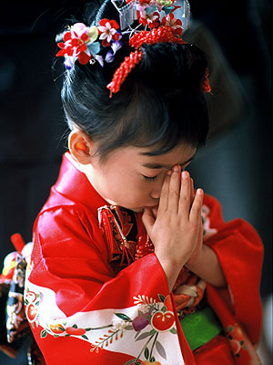
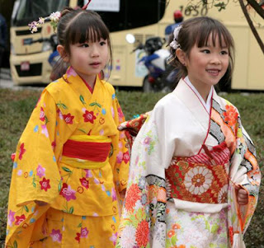
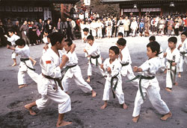

Slide 19



Accede a la sección que desees desde aquí:
Propia Creación
De la Red
Dedicatorias | Fechas Especiales | Graciosos
Historia y Arte | Lugares | Musicales
Naturaleza y Ciencias | Política | Reflexión
Religiosos | Románticos | Salud
Dedicatorias | Fechas Especiales | Graciosos
Historia y Arte | Lugares | Musicales
Naturaleza y Ciencias | Política | Reflexión
Religiosos | Románticos | Salud
Si deseas recibir pps periódicamente en tu correo electrónico subscríbete aquí:

